Slide 1
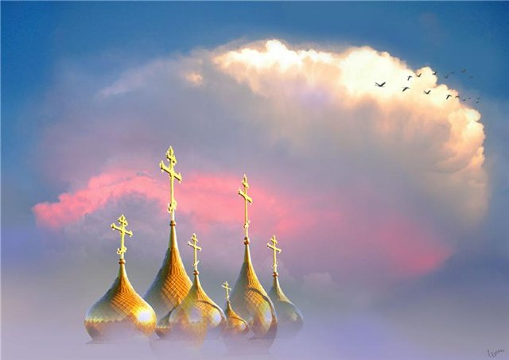
Муниципальное бюджетное дошкольное образовательное учреждение детский сад № 68
346407,Ростовская область, г .Новочеркасск, ул. Ленгника,9
телефон (88635) 24-25-21, e-mail:novoch68sad@mail.ru
Фольклорный праздник
на тему:
«Шарф Пресвятой Богородицы»
Составила педагог-психолог:
Кротенко Елена Сергеевна
Новочеркасск 2018г.

Slide 2
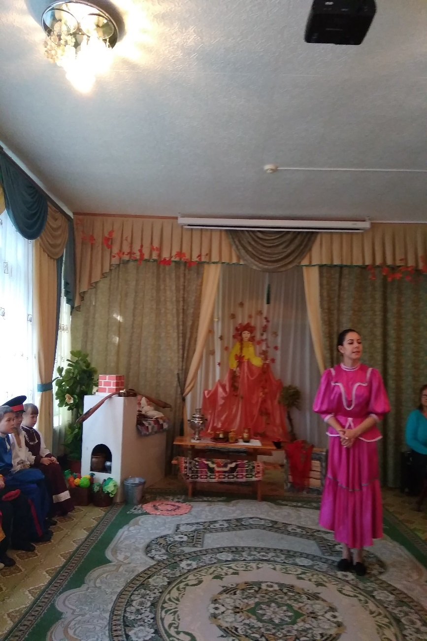
Церковный колокольный звон созвал на праздник воспитанников старшей группы и их родителей. Название праздника все хором сказали, а историю праздника дружно воссоздали.
Как появился праздник Покрова?

Slide 3
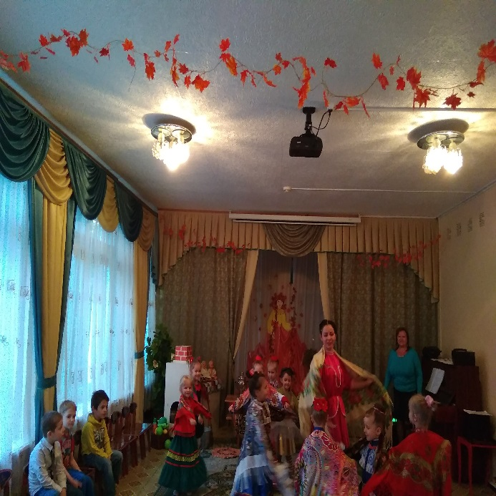
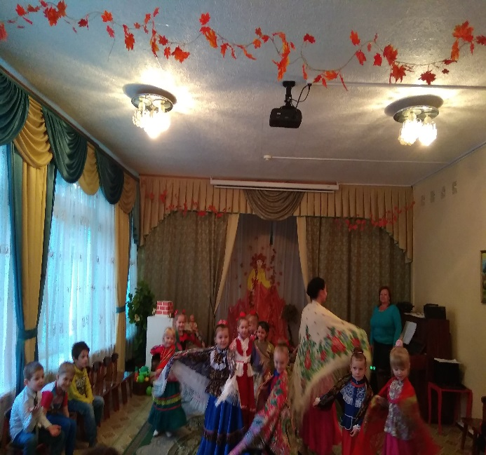
Демонстрацию расписных шалей в соответствии с давними традициями сопровождала задорная музыка, что подняло настроение у всех окружающих.

Slide 4
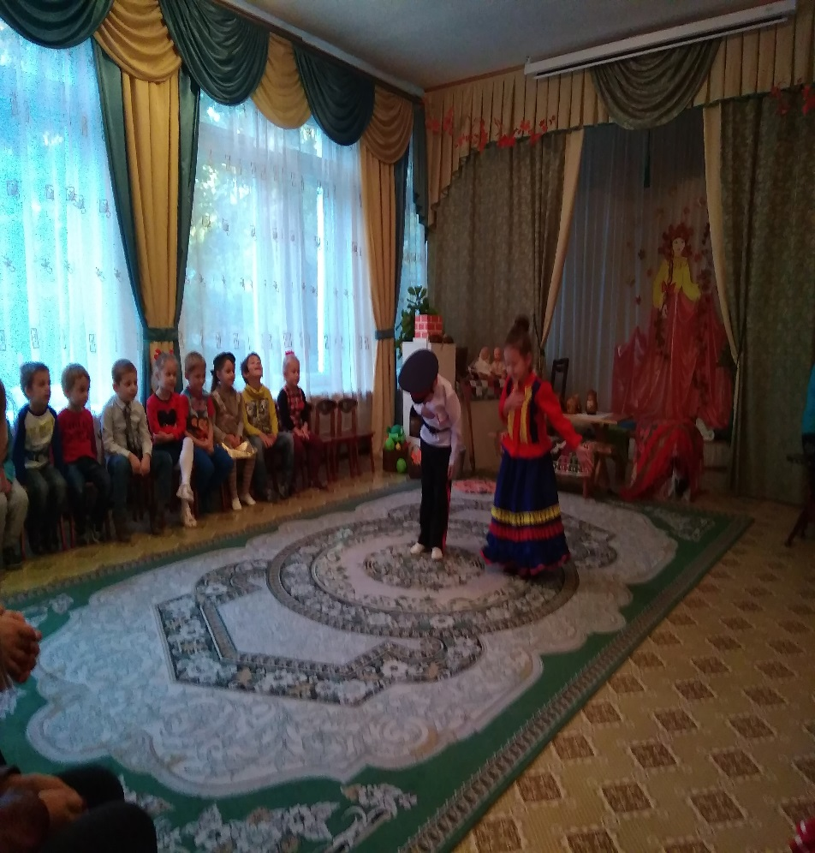
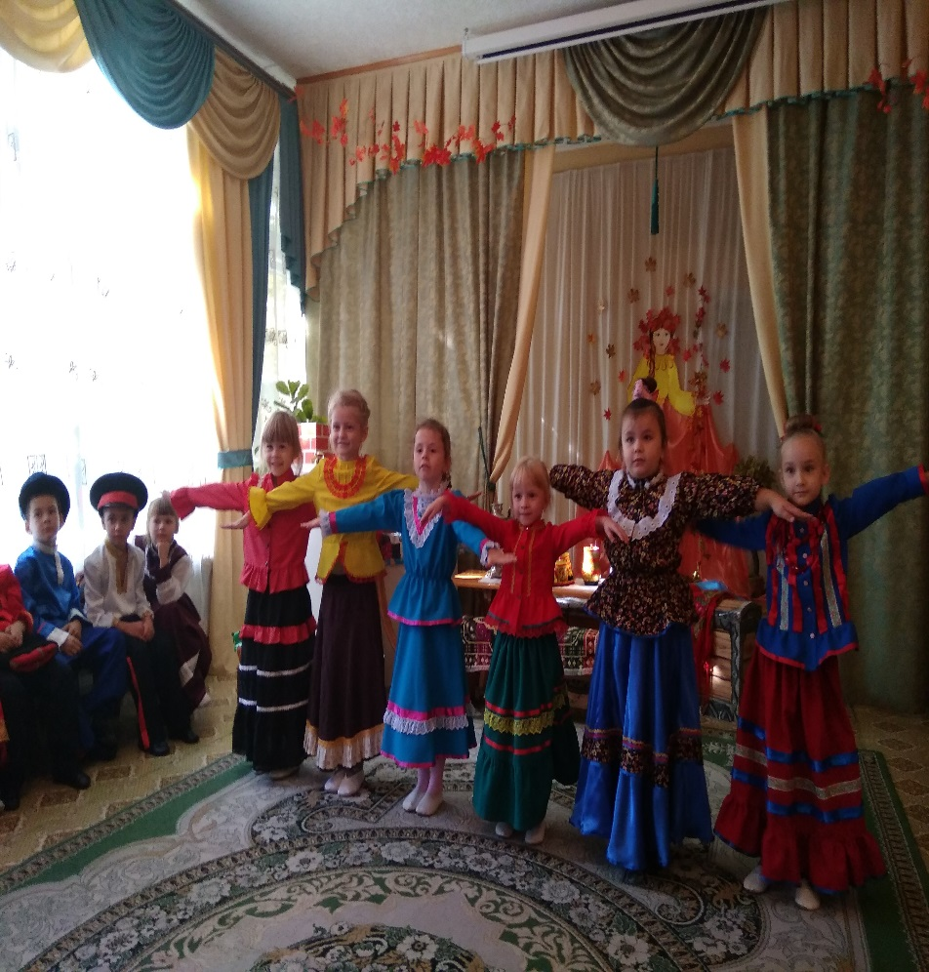
Казачьи частушки создали яркое настроение и впечатлили присутствующих
Разрешите поплясать, Разрешите топнуть,
Неужели в этом доме Половицы лопнут?

Slide 5
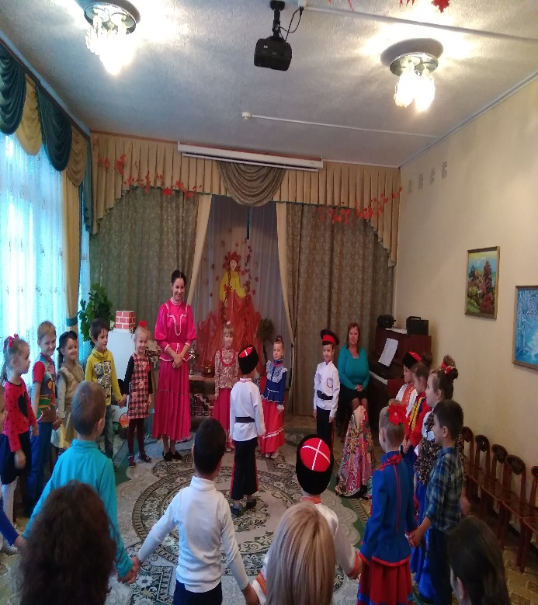
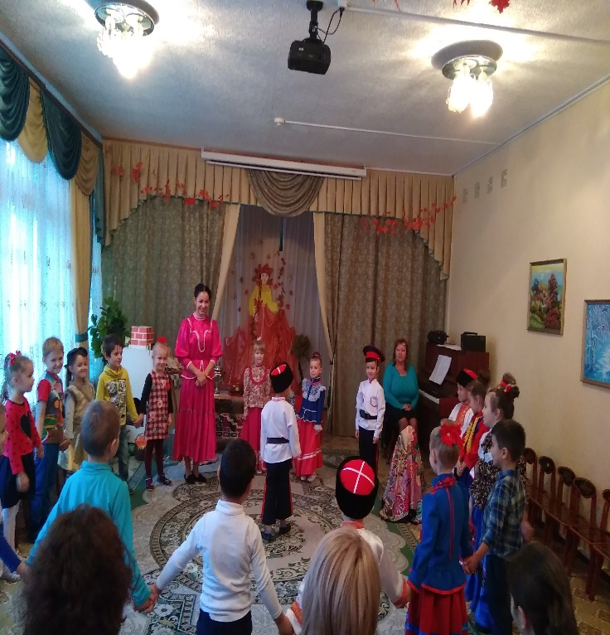
Казачьим играм в фольклорном мероприятии было отведено особое место как и в любом празднике: дети стремились стать ведущими, показать смекалку и внимание, болели за сверстников, да и конечно старались подсказать кого спрятали под шарфом

Slide 6
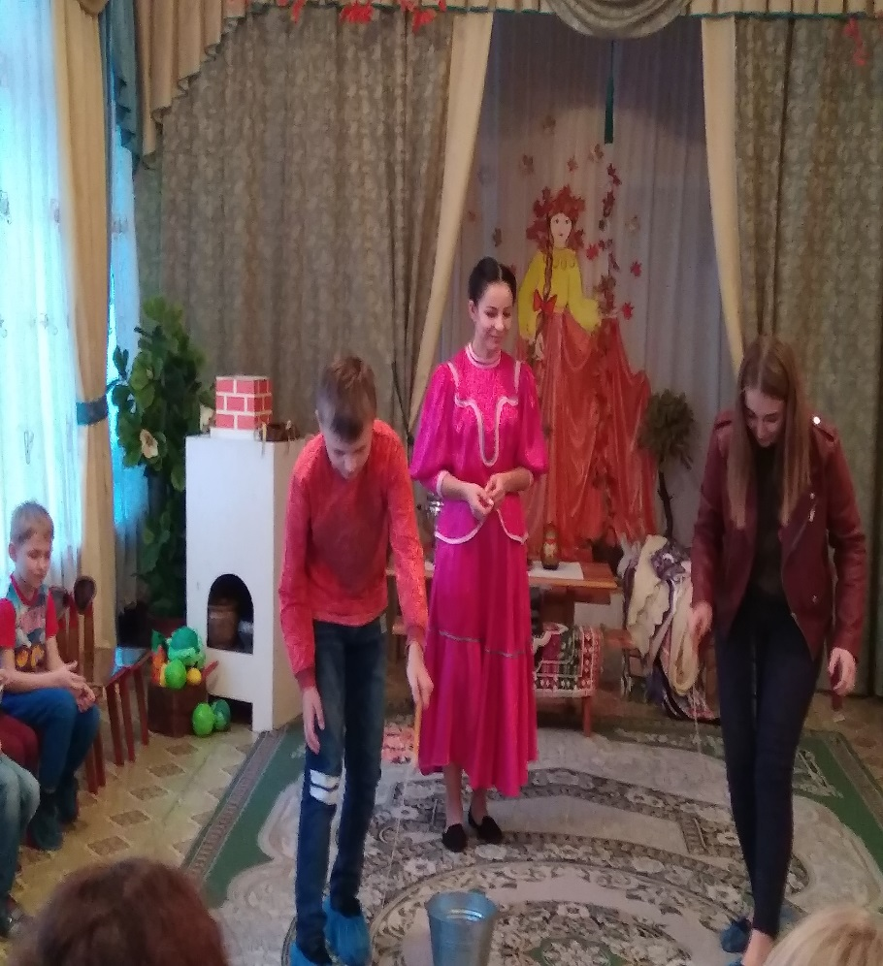
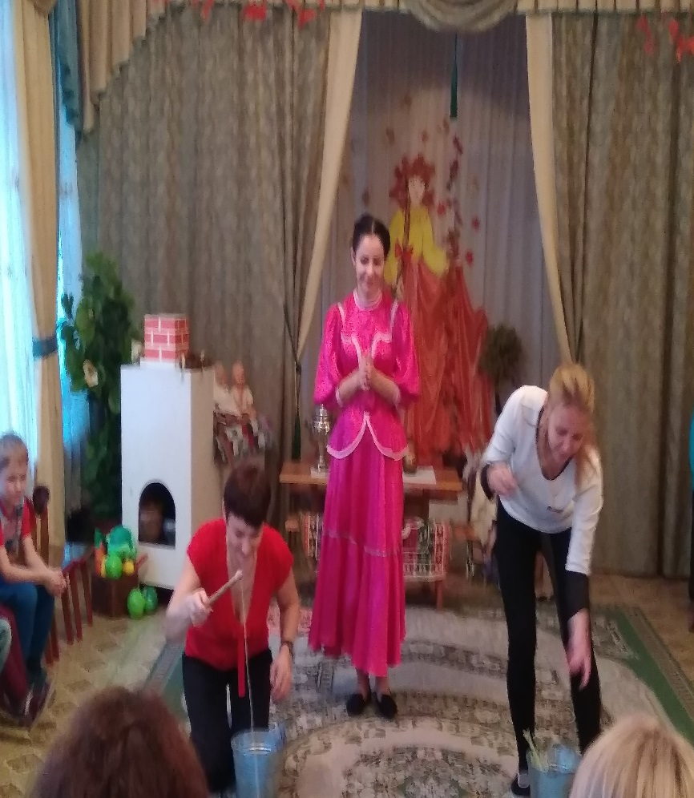
Выпускникам нашего ДОУ тоже захотелось окунуться в атмосферу детства, вспомнить ощущения соперничества, лидерства.
Такую возможность не упустили и родители воспитанников, смело продемонстрировали свою ловкость, терпение и смекалку.

Slide 7
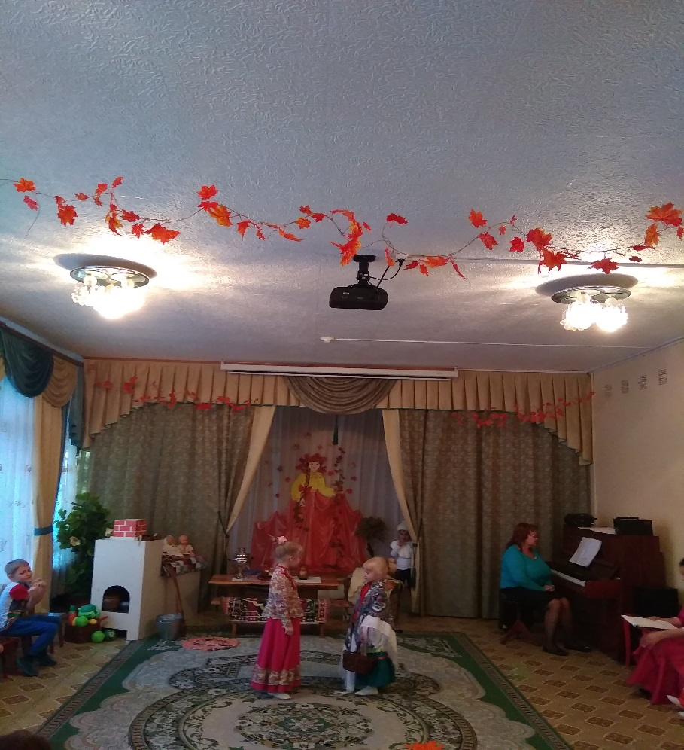
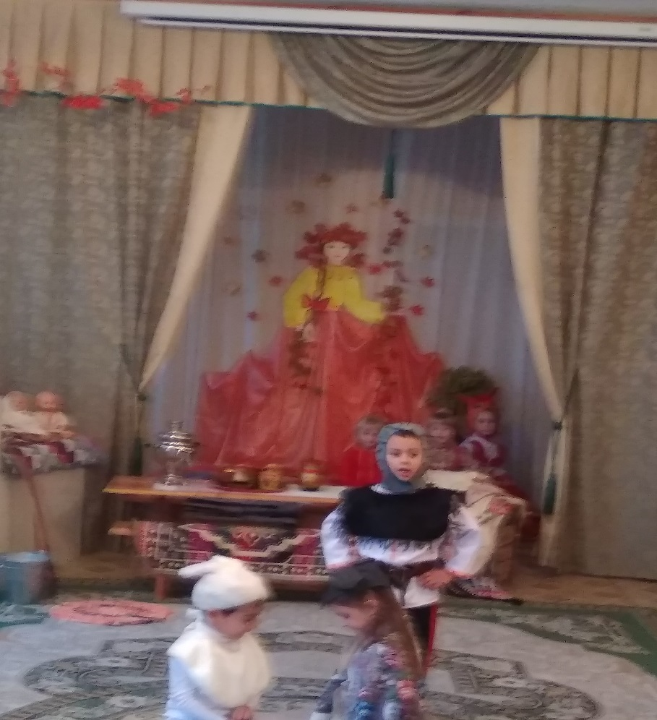
Фольклорный праздник украсила театрализованная сказка на тему «Шарф-Покров». Дети актеры перевоплфщались в сказочных персонажей, а зрители с восторгом смотрели.

Slide 8
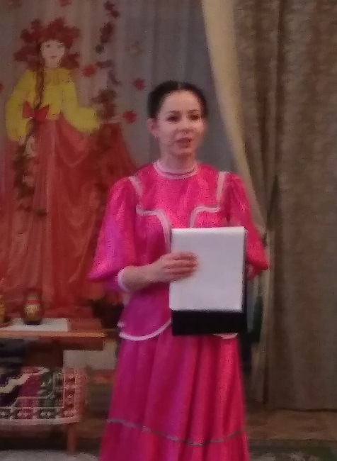
В заключение праздника ведущая- казачка пожелала всем дошкольникам крепкого здоровья, доброты, тепла, заботы, любви к ближним, чтобы Покров Пресвятой Богородицы всегда был с ними. Воспитывайте в детях доброту! Воспитывайте долго и упорно! Душевную врачуйте глухоту, Как в пахоте оставленные корни!

